Slide 1

Funkcionalno programiranje
Uvod u Haskell
Notes:
NOTE:
To change the image on this slide, select the picture and delete it. Then click the Pictures icon in the placeholder to insert your own image.

Slide 2

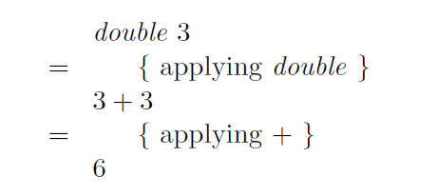
Funkcije
U Haskell-u, funkcija je presilkavanje koje uzima jedan ili više argumenata i vraća rezultat.
Šta sve čini funkciju?
Izračunavanje rezultata;

Slide 3
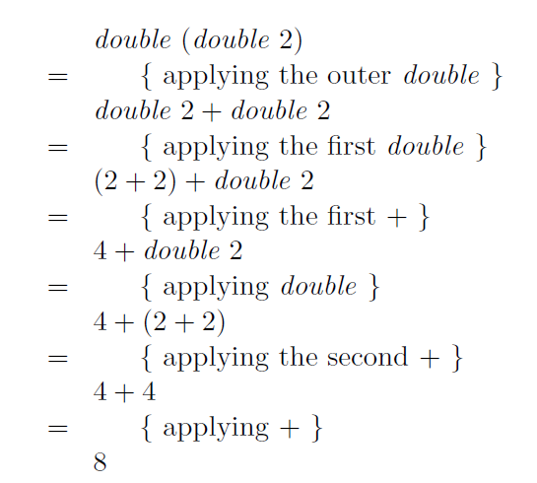
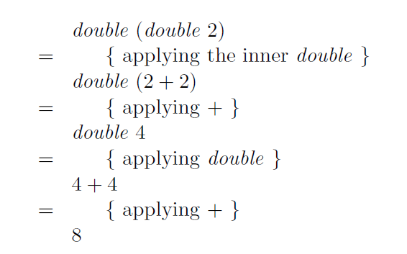
Funkcije
Redoslijed izvršenja?

Slide 4
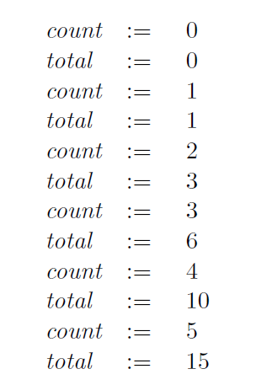
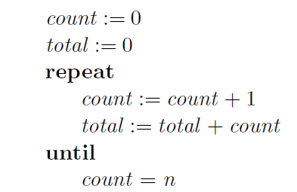

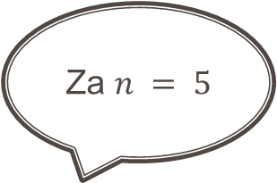
Fukcionalno programiranje
Stil programiranja u kojem je osnovni metod izračunavanja primjena funkcije na argumente.
Izračunavanje sume brojeva od 0 do $n$.
-- imperativni jezici
Za $n = 5$

Slide 5
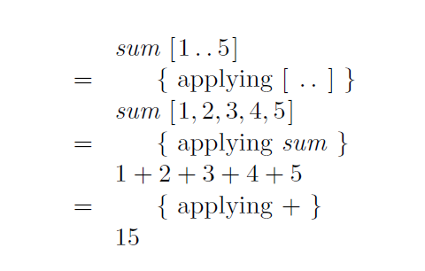



Fukcionalno programiranje
Izračunavanje sume brojeva od 0 do $n$. – Haskell
[..] – lista brojeva od 1 do $n;$
$sum$ – suma elemenata liste;
Imperativni jezici vs Haskell;
Za $n = 5$

Slide 6
Haskell
Koncizni programi;
Moćan sistem tipova;
Zadavanje listi;
Rekurzija;
Funkcije višeg reda;
Monade;
Lijeno izračunavanje;

Slide 7
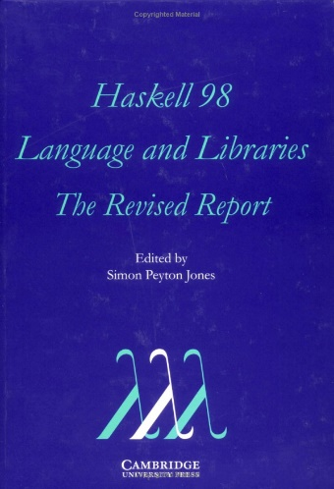
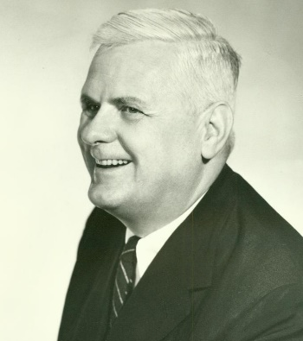
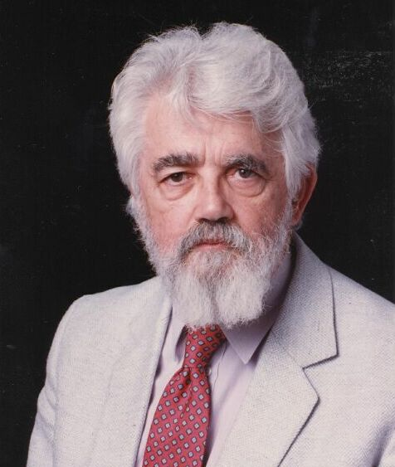
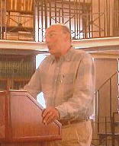
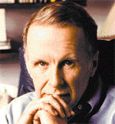
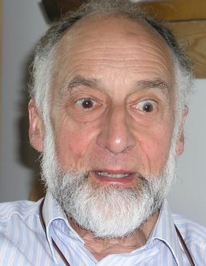


Istorijski razvoj
1930. Alonzo Čerč – lambda račun;
1950. Džon MekKarti* – Lisp (LISt Processor);
1960. Peter Landin - ISWIM (If you See What I Mean);
1970. Džon Bakus* - FP (Functional Programing);
1970. Robin Milner* - ML (Meta Language);
1970.-1980. Dejvid Turner - brojni lijeni funkcionalni programski jezici Miranda;
1987. internacionalni komitet istraživača – Haskell;
2003. Haskell Report;
*ACM Turning Award;

Slide 8

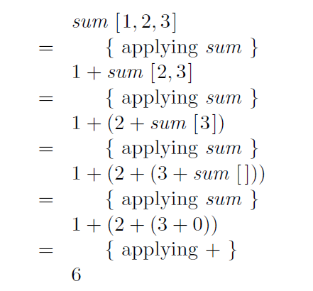
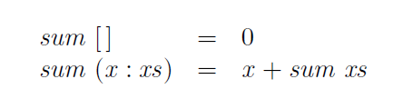


Par primjera u Haskell-u
Funkcija $sum$
Tip funkcije

Slide 9
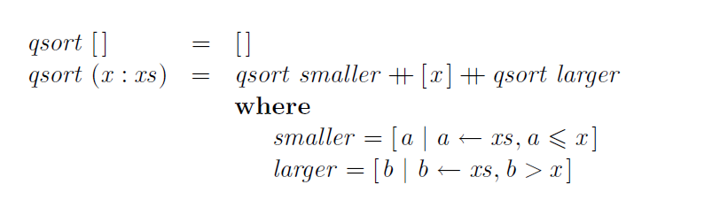
Par primjera u Haskell-u
Funkcija qsort
++ - spaja dvije liste u jednu;
where – ključna riječ kojom se uvode lokalne definicije;

Slide 10
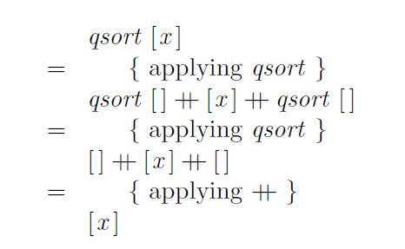
Par primjera u Haskell-u

Slide 11
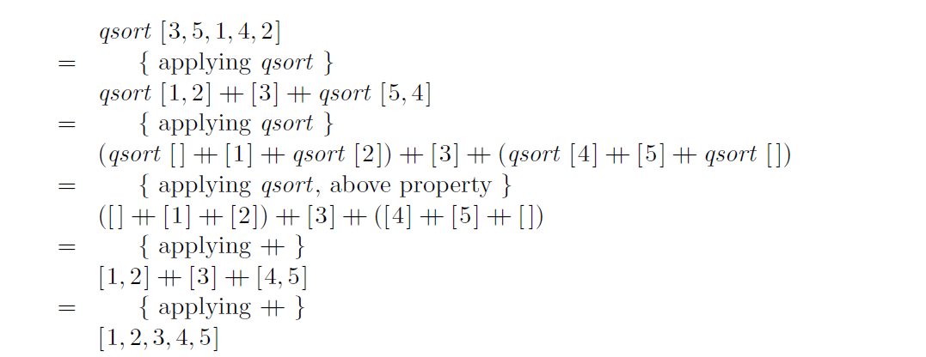
Par primjera u Haskell-u

Slide 12

Par primjera u Haskell-u
Tip funkcije

Slide 13
Zadaća:
Knjiga – 1.7 Exercises (strana 17)

Slide 14
Haskell – PRVI KORACI

Slide 15
Hugs sistem
Sistem Hugs najčešće korištena implementacija Haskell 98.
Interpreter;
GHC, nhc98, UHC, Yhc, jhc, Ihc...

Slide 16
Instalacija GHC na nekim OS
Windows
Najpre instalirajte chocolatey (najverovatnije sa admin ovlašćenjima, powershell):
https://chocolatey.org/install
Nakon toga instalirajte GHC naredbom (najverovatnije sa admin ovlašćenjima, powershell ili cmd):
choco install -y haskell-dev
Ubuntu
Najpre ažurirajte pakete:
apt-get update
Zatim instalirajte:
apt-get install haskell-platform -y

Slide 17
Pokretanje GHCI
Pokretanje Hugs sistema;
prompt > - interpreter je spreman za izračunavanje izraza;
> ghci
GHCi, version X: http://www.haskell.org/ghc/ :? for help
Prelude>

Slide 18

Pokretanje GHCI
Prioritet?
Asocijativnost?
> 2+3*4
14
> (2+3)*4
20
> sqrt (3^2 + 4^2)
5.0
> 2-3
-1
> 7 $`div`$2
3
> 2 $^ 3$
8

Slide 19
Standardna biblioteka Prelude
Funkcije za rad sa listama;
Vraća prvi element liste (glavu liste)
Uklanja prvi element liste (vraća rep liste);
> head [1,2,3,4,5]
1
> tail [1,2,3,4,5]
[2,3,4,5]

Slide 20

Standardna biblioteka Prelude
Vraća $n$-ti element liste (broji se od 0);
Vraća prvih $n$ elemenata liste;
> [1,2,3,4,5] !! 2
3
> take 3 [1,2,3,4,5]
[1,2,3]

Slide 21

Standardna biblioteka Prelude
Uklanja prvih $n$ elemenata liste;
Računa dužinu liste (broj elemenata koji se nalaze u listi);
Računa zbir elemenata liste; Tip?
> drop 3 [1,2,3,4,5]
[4,5]
> length [1,2,3,4,5]
5
> sum [1,2,3,4,5]
15

Slide 22
Standardna biblioteka Prelude
Računa proizvod elemenata liste; Tip?
Spaja dvije liste u jednu;
Okreće redoslijed elementa liste;
> product [1,2,3,4,5]
120
> [1,2,3] ++ [4,5]
[1,2,3,4,5]
> reverse [1,2,3,4,5]
[5,4,3,2,1]

Slide 23
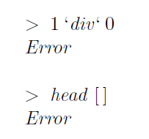
Standardna biblioteka Prelude
Moguće greške;

Slide 24
Primjena funkcija
Matematika:
Haskell:
f(a,b) + c d
Prioritet?
f a b + c*d
f a + b
(f a) + b, a ne f (a + b).

Slide 25
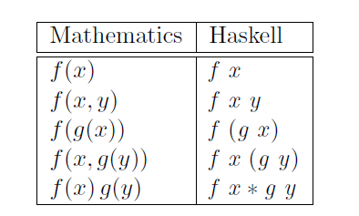
Primjena funkcija

Slide 26
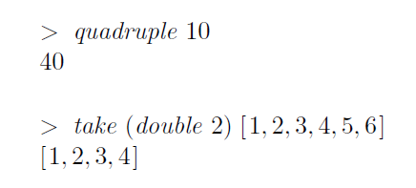

Haskell skripte
Nove funkcije se definišu u haskell skriptama.
Skripta – tekstualni fajl koji sadrži defincije funkcija.
Ekstenzija .hs;
Prva skripta u Haskell-u:
Pokrenemo editor;
Prekucama sljedeće dvije definicije;
Sačuvamo kao test.hs;
double x = x + x
quadruple x = double (double x)

Slide 27
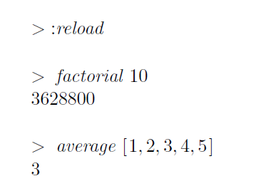
Haskell skripte
U test.hs dodati sljedeće definicije funkcija;
U terminalu:
factorial n = product [1..n]
average ns = sum ns `div` length ns

Slide 28
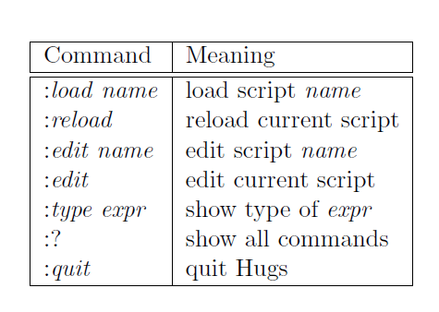
GHCI komande
Skraćenice?

Slide 29
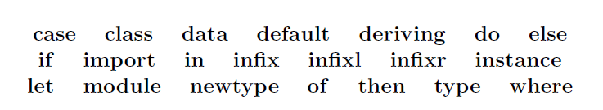
Konvencija imenovanja
Imena funkcija počinju malim slovom, iza kojeg može da slijedi proizvoljno mnogo malih slova, velikih slova, cifara, donjih crta i jednostrukih navodnika.
Ključne riječi:
Imena lista se završavaju sufiksom s.
myFun
fun1
arg_2
x’
xs
ns
nss

Slide 30
Poravnanje koda u Haskell-u
a = 10
b = 20
c = 30
a = 10
b = 20
c = 30
a = 10
b = 20
c = 30

Slide 31
Poravnanje koda u Haskell-u
a = b + c
where
b = 1
c = 2
d = a * 2
{a = b + c
where
{b = 1;
c = 2}
d = a * 2}
Implicitno grupisanje
Eksplicitno grupisanje

Slide 32
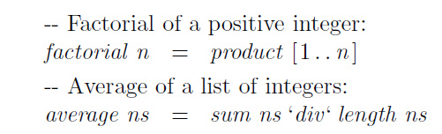
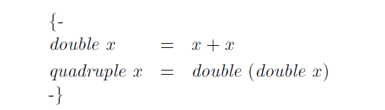
Komentari
Jednolinijski komentari;
Višelinijski komentari;
Ugnježdeni komentari

Slide 33
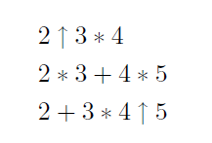
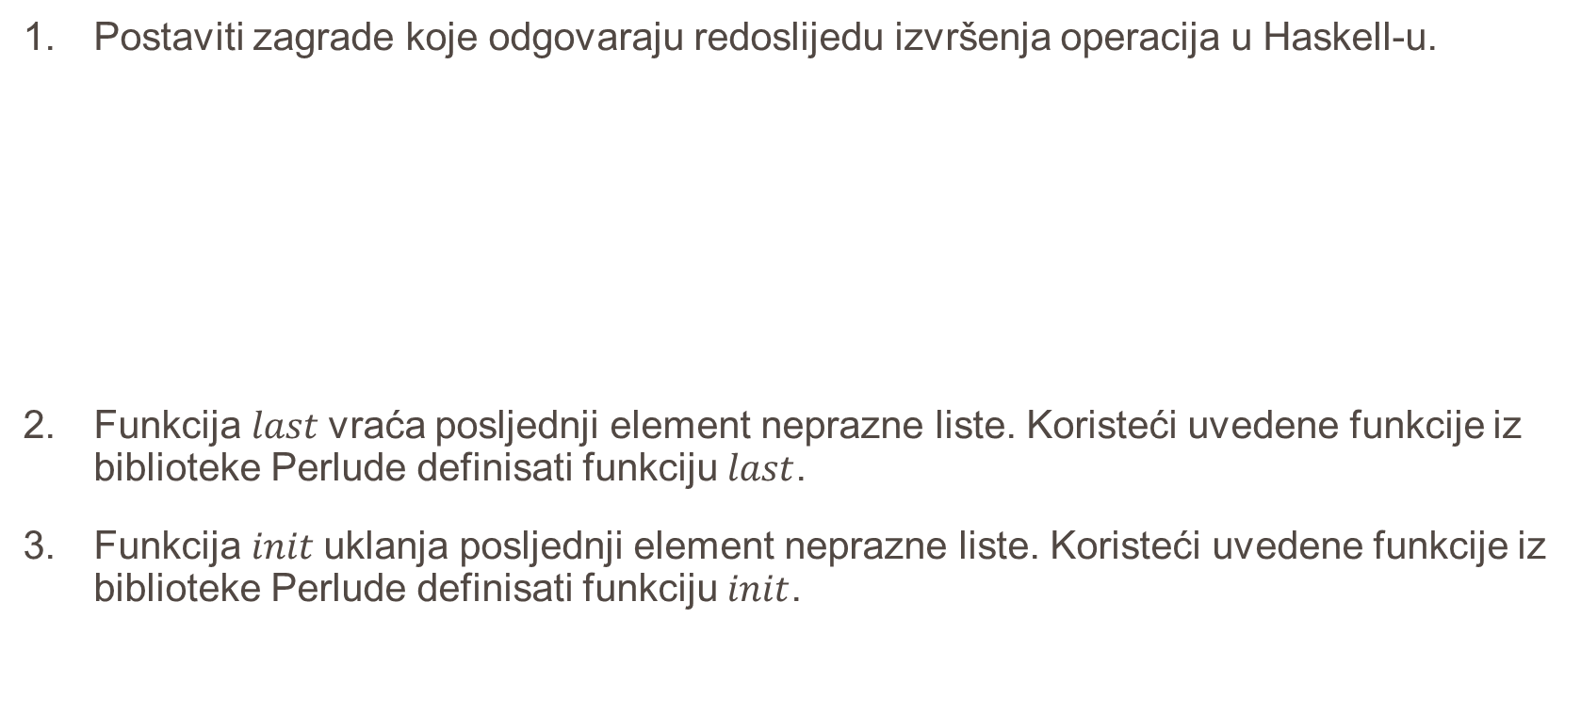
Zadaci:
Postaviti zagrade koje odgovaraju redoslijedu izvršenja operacija u Haskell-u.
Funkcija $last$vraća posljednji element neprazne liste. Koristeći uvedene funkcije iz biblioteke Perlude definisati funkciju $last$.
Funkcija $init$uklanja posljednji element neprazne liste. Koristeći uvedene funkcije iz biblioteke Perlude definisati funkciju $init$.

Slide 34
TIPOVI I KLASE
Haskell

Slide 35
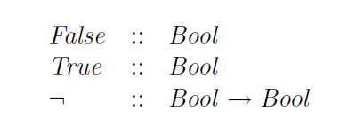
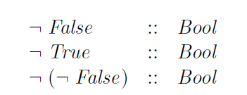




Osnovni koncepti
Tip je kolekcija poveznih vrijednosti.
$Bool: True, False$
$Bool →Bool$
Notacija
$v$ je tipa $T$
Npr.
$v$ je vrijednost, $e$ je izraz
$$v ∷ T$$
$$e ∷ T$$

Slide 36
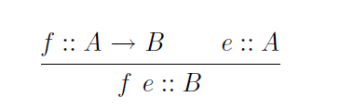

Osnovni koncepti
U Haskell-u svaki izraz ima tip, koji se određuje prije izračunavanja izraza u procesu zaključivanje tipa (type inference).
Primjer:
$¬ False ∷Bool$?
$¬ 3$?
Haskell je type-safe jezik.
if $True$ then 1 else $False$ – type error!

Slide 37
Osnovni koncepti
Provjera tipova u ghci:
> :type not
not :: Bool -> Bool
> not False
True
> :type not False
not False :: Bool
> :type not 3
Error

Slide 38
Osnovni tipovi
Int vs Integer?
Osnovni tipovi podataka u Haskell-u:
Bool
- logical values
Char
- single characters
- strings of characters
3::Int, 3::Integer,
3:: Float?
String
Int
- fixed-precision integers
Integer
- arbitrary-precision integers
Float
- floating-point numbers

Slide 39
Liste - tipovi
Lista je niz elementa istog tipa, navedenih unutar [ ], međusobno odvojenih zarezima.
[T] je oznaka tipa liste koja sadrži elemente tipa T;
Dužina liste?
[], [‘a’], [[]]?
[False,True,False] :: [Bool]
[’a’,’b’,’c’,’d’] :: [Char]
[“One”,”Two”,”Three”] :: [String]

Slide 40
Liste - tipovi
Tip liste ne sadrži informaciju o dužini liste.
Šta sve može biti element liste?
Beskonačne liste;
[False,True] :: [Bool]
[False,True,False] :: [Bool]
[[’a’],[’b’,’c’]] :: [[Char]]

Slide 41

Torke - tipovi
Torka je konačan niz komponenti, koje mogu biti različitih tipova, navedenih unutar (), odvojenih zarezima.
$(T_{1}, T_{2}, …, T_{n })$ – $i$-ta komponenta je tipa $T_{i}.$
arnost torke;
() – prazna torka; dvojka; trojka; ...; n-torka;
($False$) – nije dozvoljeno!
(False,True) :: (Bool,Bool)
(False,’a’,True) :: (Bool,Char,Bool)
(“Yes”,’a’,True) :: (String,Char,Bool)

Slide 42
Torke - tipovi
Tip torke sadrži informaciju o arnosti torke.
Šta sve može biti komponenta torke?
Arnost torke je konačna.
(False,True) :: (Bool,Bool)
(False,True,False) :: (Bool,Bool,Bool)
(’a’,(False,’b’)) :: (Char,(Bool,Char))
(True,[’a’,’b’]) :: (Bool,[Char])

Slide 43

Tipovi funkcija
Funkcija je preslikavanje elemenata jednog skupa tipova u drugi skup tipova.
$T_{1} →T_{2}$;
not :: Bool → Bool
even :: Int → Bool
isDigit:: Char→ Bool

Slide 44
Tipovi funkcija
Provjera
Deklaracija tipa funkcije prije definicije funkcije;
add :: (Int,Int) → Int
add (x,y) = x+y
zeroto :: Int → [Int]
zeroto n = [0..n]
Potpuna definicija

Slide 45
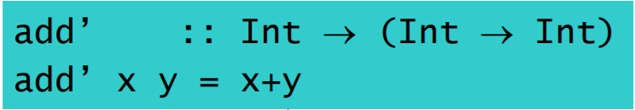
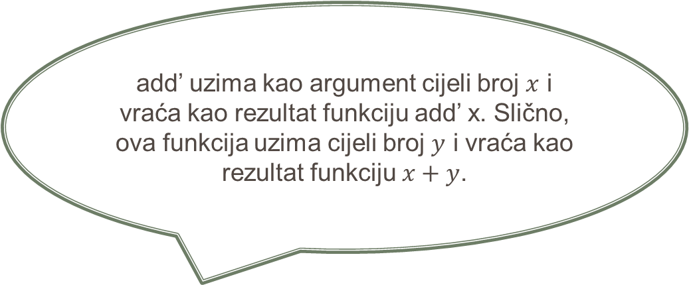
Karijeve funkcije
Funkcije sa više argumenata moguće je definisati koristeći funkciju kao povratnu vrijednost:
add’ uzima kao argument cijeli broj $x$ i vraća kao rezultat funkciju add’ x. Slično, ova funkcija uzima cijeli broj $y$ i vraća kao rezultat funkciju $x+y$.

Slide 46
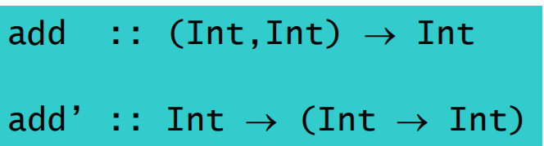
Karijeve funkcije
add i add’ imaju isti konačan rezultat, ali add uzima oba argumenta istovremeno, dok add’ uzima jedan po jedan argument.
Funkcije koje uzimaju jedan po jedan argument zovu se Karijeve funkcije, u čast rada Haskell Curry-ja nad ovim funkcijama.

Slide 47
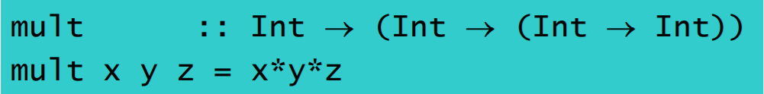
Karijeve funkcije
Funkcije sa više od dva argumenta mogu se definisati kao Karijeve korištenjem ugnježdenih funkcija kao povratnih vrijednosti:
mult uzima argument x i vraća funkciju mult x, koja slično uzima argument y i vraća funkciju mult x y, koja na kraju uzima argument z i vraća rezultat x*y*z.

Slide 48
Karijeve funkcije
Zašto su Karijeve funkcije korisne?
Karijeve funckije su fleksibilnije nego funkcije nad torkama jer se parcijalnom primjenom Karijevh funkcija mogu dobiti razne korisne funkcije.
add’ 1 :: Int → Int
take 5 :: [Int] → [Int]
drop 5 :: [Int] → [Int]

Slide 49



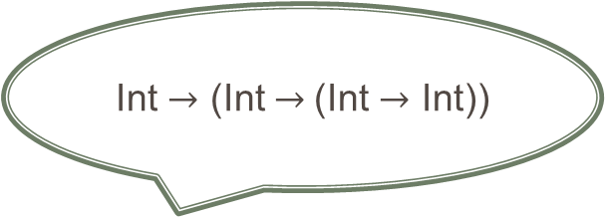
Karijeve funkcije
Int $→$ (Int $→$(Int $→$ Int))
Konvencije u zapisu Karijevih funkcija
Strelica $→$ je desno asocijativna.
Primjena funkcija je lijevo asocijativna.
((mult x) y) z

Slide 50
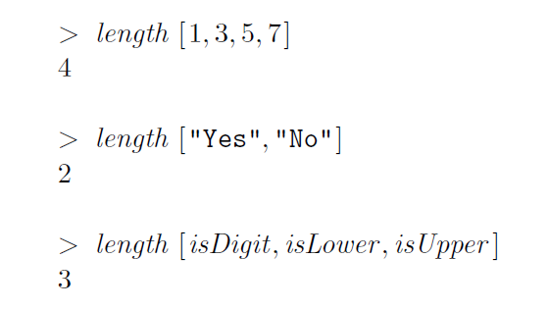

Polimorfni tipovi
Funkcija je polimorfna ako se može primjeniti na više različitih tipova.
Funkcija $length$
Imena tipova?
length :: [a] → Int

Slide 51
Polimorfni tipovi
Još neke polimorfne funkcije;
fst :: (a,b) → a
head :: [a] → a
take :: Int → [a] → [a]
zip :: [a] → [b] → [(a,b)]
id :: a → a

Slide 52
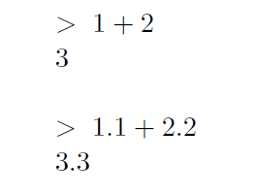
Preopterećeni tipovi
Aritmetički operator + je preopterećen.
Ograničenje klase tipova
(+) :: Num a ⇒ a -> a -> a

Slide 53
Preopterećeni tipovi
> 1 + 2
3
> 1.0 + 2.0
3.0
> ’a’ + ’b’
ERROR
a = Int
a = Float
Char is not a numeric type

Slide 54
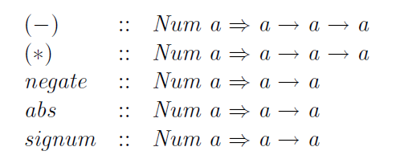
Preopterećeni tipovi
Još neke preopterećene funkcije:

Slide 55



Osnovne klase tipova
Tip - kolekcija poveznih vrijednosti.
Klasa – kolekcija tipova koji podržavaju određene preoptrećene operacije.
$Eq$ klasa
$Bool, Char, String, Int, Integer, Float$
Liste, torke;
Funkcije?

Slide 56




Osnovne klase tipova
$Ord$ klasa
$Bool, Char, String, Int, Integer, Float$
Liste, torke;

Slide 57



Osnovne klase tipova
$Show$ klasa
Tipovi koji se mogu konvertovati u String upotrebom metode
$Bool, Char, String, Int, Integer, Float$
Liste, torke;

Slide 58





Osnovne klase tipova
$Read$ klasa
Dualna klasa klasi $Show$
$Bool, Char, String, Int, Integer, Float$
Liste, torke;
:: - razrješava tip rezultata;
U praksi iz konteksta;
Nedefinisan rezultat;

Slide 59




Osnovne klase tipova
$Num$ klasa
$Int, Integer, Float$

Slide 60



Osnovne klase tipova
$Integral$ klasa
Funkcije koje za argumente uzimaju cijeli broj i listu ($length, take, drop$) – $Int$;
List.hs

Slide 61



Osnovne klase tipova
$Fractional$ klasa

Slide 62


Zadaci:
Odrediti tipove sljedećih vrijednosti:
Odrediti tipove sljedećih funkcija:

Slide 63
Zadaci:
Napisati funkcije za konverziju KM u eure, i obrnuto. Kog tipa su napisane funkcije?

Slide 64

Nove funkcije na osnovu postojećih funkcija
Napisati funkciju koja provjerava da li je dati karakter cifra.
Napisati funkciju koja ispituje da li je dati broj paran.
Napisati funkciju koja dijeli listu na $n$-tom elementu.
Napisati funkciju koja vraća recipročnu vrijednost datog broja.

Slide 65
Uslovni izrazi
if ... then ... else
Napisati funkciju koja vraća apsolutnu vrijednost datog broja.
Ugnježdeni uslovni izrazi
Napisati funkciju koja vraća znak datog broja.
Svako if ima svoje else.
Zašto?

Slide 66
Ograđene jednačine
Alternativni način definisanja uslovnih izraza;
Niz logičkih izraza (čuvara) na osnovu kojih se bira rezultat (svi ponuđeni rezultati su istog tipa);
otherwise = True
abs n | n ≥ 0 = n
| otherwise = -n

Slide 67
Zadaci:
Napisati funkciju znak pomoću ograđenih jednačina.

Slide 68
Poklapanje šablona
Na osnovu niza obrazaca bira se odgovarajući rezultat (svi ponuđeni rezultati su istog tipa).
not :: Bool → Bool
not False = True
not True = False
not slika False u True, True u False.

Slide 69
Poklapanje šablona
Operator konjukcije
može biti definisan na kompaktniji način:
(&&) :: Bool → Bool → Bool
True && True = True
True && False = False
False && True = False
False && False = False
_ džoker (wildcard)
True && True = True
_ && _ = False

Slide 70
Poklapanje šablona
Efikasnija definicija
True && b = b
False && _ = False

Slide 71

Poklapanje šablona
Rezultat za
True && True?
Poklapanje šablona se provjerava redom.
Nije dozvoljeno ponavljanje imena u šablonima.
_ && _ = False
True && True = True
Greška!
b && b = b
_ && _ = False

Slide 72
Zadaci:
Definisati disjunkciju tehnikom poklapanja šablona.

Slide 73

Poklapanje šablona - torke
Torka je sama po sebi šablon.
Kad se poklapaju dvije torke?

Slide 74


Poklapanje šablona - liste
Šta je svrha funkcije test?
Lista je sama po sebi šablon.
Kad se poklapaju dvije liste?
Kako se formiraju liste?
Cons operator : je desno asocijativan!

Slide 75


Poklapanje šablona - liste
> head []
ERROR
$x:xs$ – šablon neprazne liste;
Opštija definicija funkcije test:
Šablon $(x:xs)$ se navodi u zagradama jer primjena funkcija ima veći prioritet od cons operatora.
Greška!
head x:_ = x

Slide 76
Zadaci:
Tehnikom uparivanja šablona napisati funkciju koja provjerava da li je data lista prazna.
Tehnikom uparivanja šablona napisati funkciju koja vraća glavu liste.
Tehnikom uparivanja šablona napisati funkciju koja vraća rep liste.

Slide 77


Poklapanje šablona – cijeli brojevi
Prolazi u hugs, ali ne i u ghci.
Šablon $n+k$, gdje je $n$ cijelobrojna varijabla, a $k>0$ cjelobrojna konstanta.
Sa kojim cijelim brojevima se poklapa ovaj šablon?
$pred(−1) = ?$
$pred n + 1 = n$ je $(pred n) +1 = n$

Slide 78
LAMBDA IZRAZI
Definisanje funkcija

Slide 79

Lambda izrazi
Šta su lambda funkcije?
U ghci:
λx → x + x
Funkcija bez imena, koja za argument uzima broj x, a kao rezultat vraća x + x.

Slide 80
Lambda izrazi
Formalizovanje definisanja Karijevih funkcija.
Definisanje funkcija koje vraćaju funkciju kao rezultat.
add x y = x + y
add = λx → (λy → x + y)
const :: a → b → a
const x _ = x
const :: a → (b → a)
const x = λ_ → x

Slide 81
Lambda izrazi
Izbjegavanje imenovanja funkcija koje se koriste samo jednom.
odds n = map f [0..n-1]
where
f x = x*2 + 1
map?
odds n = map (λx → x*2 + 1) [0..n-1]

Slide 82
Sekcije
Definisanje funkcija

Slide 83

Sekcije
Funkcija $→$ operator?
$7 `div` 2$
Operator $→$ funkcija?
> 1+2
3
> (+) 1 2
3
Karijeva funkcija - u zagradama ispred argumenata.

Slide 84
Sekcije
Po konvenciji može i neki od argumenata da se nađe unutar zagrada.
> (1+) 2
3
> (+2) 1
3

Slide 85

Sekcije
U opštem slučaju, ako je ⊕ operator onda su funkcije oblika (⊕), (x⊕) i (⊕y) sekcije.

Slide 86


Sekcije
Definisanje jednostavnih, ali korisnih funkcija na kompaktan način.
Tipiziranje operatora;

Slide 87

Sekcije
foldr?
Operatori kao argumenti drugih funkcija.

Slide 88




Zadaci:
Koristeći ugrađene funkcije, definisati funkciju
koja listu parne dužine dijeli na dvije polovine. Npr.
Napisati funkciju
koja se ponaša isto kao i funkcija $tail$, a za praznu listu vraća praznu listu. Funkciju definisati:
Uslovnim izrazima;
Ograđenim jednačinama;
Poklapanjem šablona.

Slide 89



Zadaci:
Definisati operator konjukcije dat sljedećim upotrebom uslovnih izraza.
Definisati operator konjukcije dat sljedećim upotrebom uslovnih izraza.
Definisati sljedeću funkciju lambda izrazom

Slide 90
Zadavanje listi
Haskell

Slide 91

Generatori
Matematika – zadavanje skupa na osnovu postojećeg skupa
Haskell – zadavanje liste na osnovu postojeće liste
| - „takvi da“; $←$ „iz“; izraz x ← [1..5] - generator;
{x² | x ∈ {1...5}}
[x^2 | x ← [1..5]]

Slide 92
Generatori
Više uzastopnih generatora odvojenih zarezima
Promjena redoslijeda generatora
> [(x,y) | x ← [1,2,3], y ← [4,5]]
[(1,4),(1,5),(2,4),(2,5),(3,4),(3,5)]
„kasniji“
vs „raniji“ generatori
> [(x,y) | y ← [4,5], x ← [1,2,3]]
[(1,4),(2,4),(3,4),(1,5),(2,5),(3,5)]

Slide 93
Generatori
Međusobna zavisnost generatora
[(x,y) | x ← [1..3], y ← [x..3]]

Slide 94
Generatori
Međusobna zavisnost generatora
[(x,y) | x ← [1..3], y ← [x..3]]
Lista [(1,1),(1,2),(1,3),(2,2),(2,3),(3,3)]
svih parova brojeva (x,y) takvih da su x,y elementi liste [1..3] i da je y ≥ x.

Slide 95
Zadaci:
Definisati ugrađenu funkciju concat tehnikom zadavanja listi.
Tehnikom zadavanja listi iz liste uređenih parova izdvojiti listu prvih komponenti.
Definisati ugrađenu funkciju length tehnikom zadavanja listi.

Slide 96
Čuvari
Logički izrazi za filtriranje vrijednosti generisanih generatorom.
[x | x ← [1..10], even x]
Lista [2,4,6,8,10] svih brojeva x takvih da je x element liste [1..10] i da je x paran.

Slide 97
Zadaci:
Tehnikom zadavanja listi napisati funkciju koja za argument uzima cijeli broj, a kao rezultat vraća listu djelilaca datog broja.
Tehnikom zadavanja listi napisati funkciju koja ispituje da li je cijeli broj, koji uzima za argument, prost broj.
Tehnikom zadavanja listi napisati funkciju koja vraća listu svih prostih brojeva manjih od cijelog broja koji je argument funkcije.
Neka je data lista uređenih parova (key, value). Tehnikom zadavanja listi napisati funkciju koja vraća listu svih vrijednosti koje su pridružene datom ključu.

Slide 98
Zip funkcija
Funkcija koja na osnovu dvije liste formira listu uređenih parova odgovarajućih elemenata.
Na primjer:
zip :: [a] → [b] → [(a,b)]
Ako su liste različitih dužina?
> zip [’a’,’b’,’c’] [1,2,3,4]
[(’a’,1),(’b’,2),(’c’,3)]

Slide 99
Zadaci:
Napisati funkciju koja za argument uzima listu elemenata, a kao rezultat vraća listu parova uzastopnih elementa te liste.
Napisati funkciju koja za argument uzima listu i ispituje da li su elementi liste sortirani u neopadajućem poretku.
Napisati funkciju koja za argument uzima listu i element, a kao rezultat vraća listu svih pozicija na kojima se dati element pojavljuje u datoj listi.

Slide 100
Stringovi
String je niz karaktera unutar dvostrukih navodnika.
String je lista karaktera.
"abc" :: String
[’a’, ’b’, ’c’] :: [Char].

Slide 101
Stringovi
> length "abcde"
5
>"abcde"!!2
‘c’
> take 3 "abcde"
"abc"
> zip "abc" [1,2,3,4]
[(’a’,1),(’b’,2),(’c’,3)]
Polimorfne funkcije definisane na listama,
mogu da se koriste na stringovima.

Slide 102
Zadaci:
Tehnikom zadavanja listi definisati funkciju koja za argument uzima string i vraća informaciju koliko malih slova se nalazi u tom stringu.
Tehnikom zadavanja listi definisati funkciju koja za argument uzima string i karakter, a vraća informaciju koliko puta se dati karakter pojavljuje u datom stringu.

Slide 103
Zadaci za vježbu
Cezarov disk;
5.7. (strane 60-61);

Slide 104
REKURZIVNE FUNKCIJE
Haskell

Slide 105
Osnovni koncepti
Definisanje novih funkcija na osnovu postojećih funkcija.
fac :: Int → Int
fac n = product [1..n]
fac 4
=
product [1..4]
=
product [1,2,3,4]
=
1*2*3*4
=
24

Slide 106
Osnovni koncepti
Bazni slučaj;
Rekurzivni slučaj;
Definisanje funkcije koja poziva sama sebe.
fac 0 = 1
fac n = n * fac (n-1)
> fac (-1)
Exception: stack overflow

Slide 107
fac 3
=
3 * fac 2
=
3 * (2 * fac 1)
=
3 * (2 * (1 * fac 0))
=
3 * (2 * (1 * 1))
=
3 * (2 * 1)
=
3 * 2
=
6

Slide 108
Prednosti upotrebe rekurzije
Jednostavnije definicije nekih funkcija.
Neke funkcije se prirodnije definišu na rekurzivan način.
Osobine rekurzivnih funkcija se mogu pokazati matematičkom indukcijom.

Slide 109


Osnovni koncepti
Rekurzivna definicija operatora * za nengativne cijele brojeve

Slide 110
Rekurzija nad listama
product :: Num a ⇒ [a] → a
product [] = 1
product (n:ns) = n * product ns

Slide 111

Rekurzija nad listama

Slide 112
Zadaci:
Rekurzivno definisati funkciju length.
Rekurzivno definisati funkciju reverse.
Rekurzivno definisati ++.
Rekurzivno definisati insert sort.

Slide 113
Rekurzija sa više argumenata
Rekurzija na više argumenata istovremeno;

Slide 114
Zadaci:
Rekurzivno definisati funkciju zip.
Rekurzivno definisati funkciju drop.

Slide 115

Primjena rekurzivno definisane funkcije zip
Zašto dva bazna slučaja?

Slide 116
Višestruka rekurzija
Više od jednog rekurzivnog poziva u definiciji funkcije.

Slide 117

Zadaci:
Rekurzivno definisati funkciju koja vraća $n$-ti Fibonačijev broj, pri čemu je broj $n$ argument funkcije.
Rekurzivno definisati quick sort.

Slide 118
Na primjer (qsort je označen sa q):
q [3,2,4,1,5]
q [2,1]
++ [3] ++
q [4,5]
q [1]
++ [2] ++
q []
q []
++ [4] ++
q [5]
[1]
[]
[]
[5]

Slide 119


Quicksort
Ideja:
Prazna lista je sortirana.
Neprazna lista postaje soritirana ako se glava liste postavi između sortiranih elemenata repa liste koji su manji od nje i sortiranih elemenata repa liste koji su veći od nje.
Implementacija quicksort-a u Haskell-u vs implementacija quick sort-a u drugim programskim jezicima (Java, C,...)?
Rekurzivno definisati $smaller$i $larger$!

Slide 120
Međusobna rekurzija
Dvije ili više funkcija je definisano u terminima jedna druge.

Slide 121
Zadaci:
Rekurzivno definisati funkciju koja ispituje da li je broj koji uzima za argument paran.
Rekurzivno definisati funkciju koja ispituje da li je broj koji uzima za argument neparan.

Slide 122
Rješenje 1. – rekurzivni poziv iste funkcije
paran::Int->Bool
paran 0 = True
paran 1 = False
paran n = paran (n-2)
neparan::Int->Bool
neparan 0 = False
neparan 1 = True
neparan n = neparan (n-2)

Slide 123
Rješenje 2. – međusobni rekurzivni pozivi
Rješenje 1 vs Rješenje 2
paran::Int->Bool
paran 0 = True
paran n = neparan (n-1)
neparan::Int->Bool
neparan 0 = False
neparan n = paran (n-1)

Slide 124


Međusobna rekurzija
Može se definisati i na listama.

Slide 125


Koraci pri definisanju rekurzivnih funkcija
Korak 1. Definisati tip funkcije
Korak 2. Nabrojati standardne slučajeve.

Slide 126


Koraci pri definisanju rekurzivnih funkcija
Korak 3. Definisati jednostavne slučajeve.
Korak 4. Definisati ostale slučajeve.

Slide 127



Koraci pri definisanju rekurzivnih funkcija
Korak 5. Uopštiti i pojednostaviti.
Konačno

Slide 128

Zadaci:
Rekurzivno definisati funkciju koja računa $n$-ti stepen cijelog broja.
Rekurzivno definisati funkciju koja računa maksimalan broj presjeka $n$ pravih u ravni.
Rekurzivno definisati funkciju koja računa sumu kvadrata prvih $n$ prirodnih brojeva.
Rekurzivno definisati funkciju koja računa najmanji djelilac broja $n$.
Rekurzivno definisati funkciju koja za argument uzima paran broj $n$ i računa sumu svih parnih brojeva od 0 do $n/2$.
Rekurzivno definisati funkciju and.
Rekurzivno definisati funkciju replicate.
Rekurzivno definisati funkciju !!.
Rekurzivno definisati funkciju elem.

Slide 129
Zadaci za vježbu:
Primjeri funkcija drop i init (strane 72-75);
Zadaci 6.8 (strana 75);

Slide 130
Funkcije višeg reda
Haskell

Slide 131


Osnovni koncepti
Funkcije sa više argumenata su definisane u notaciji Karijevih funkcija.

Slide 132



Osnovni koncepti
U Haskell-u je moguće definisati funkcije koje za argument uzimaju funkcije.
(*2)?
Parcijalna primjena -> nove korisne funkcije!
Koja je ovo funkcija?

Slide 133
Osnovni koncepti
Funkcija koja za argument uzima funkciju ili vraća funkciju kao rezultat je funkcija višeg reda.
Karijeve funkcije?
Zašto su korisne funkcije višeg reda?
Česti obrasci se inkapsuliraju u funkcije.
Domenski specifični jezici se mogu definisati kao kolekcije funkcija višeg reda.

Slide 134



Procesiranje listi
Tip funkcije $map$?
Ugrađene funkcije višeg reda za rad sa listama.
$map$

Slide 135




$map$ funkcija
$map$ je funkcija višeg reda koja ima dva argumenta, funkciju $f$ i listu $l$, a kao rezultat vraća listu koja sadrži rezultat primjene funkcije $f$na elemente liste $l$.
$map$ funkcija:
Polimorfna funkcija;
Može biti primjenja „sama na sebe“ da bi se postiglo procesiranje ugnježdenih listi;

Slide 136

Zadaci:
Definisati funkciju $map$:
tehnikom zadavanja listi;
rekurzivno.

Slide 137



Procesiranje listi
Tip funkcije $filter$?
$filter$funkcija

Slide 138


$filter$ funkcija
$filter$ funkcija za argument uzima predikat $p$ i listu $l,$ a kao rezultat vraća listu elemenata liste $l$ koji zadovoljavaju dati predikat $p$.
Za funkciju kažemo da je predikat ako je rezultat funkcije podatak tipa Bool, dakle True ili False.

Slide 139

Zadaci:
Definisati funkciju $filter$:
tehnikom zadavanja listi;
rekurzivno.
Upotrebom funkcija $map$ i $filter$, kao i ugrađenih funkcija, napisati funkciju koja sumira kvadrate parnih brojeva date liste.
Napisati rekurzivnu definiciju funkcije iz zadatka 3.

Slide 140



Još neke ugrađene funkcije višeg reda za rad sa listama
all funkcija za argumente uzima predikat $p$ i listu$l$, a kao rezultat vraća informaciju da li svi elementi liste$l$ zadovoljavaju dati predikat $p$.
any funkcija za argumente uzima predikat $p$ i listu$l$, a kao rezultat vraća informaciju da li bar jedan elementi liste$l$ zadovoljava dati predikat $p$.
Kog tipa su ove funkcije?

Slide 141



Još neke ugrađene funkcije višeg reda za rad sa listama
takeWhile funkcija za argumente uzima predikat $p$ i listu$l$ i u rezultujuću listu izdvaja elemente liste$l$ sve dok vrijedi predikat $p$.
dropWhile funkcija za argumente uzima predikat $p$ i listu$l$ i iz date liste$l$ izbacuje elemente sve dok vrijedi predikat $p$.
Kog tipa su ove funkcije?

Slide 142

Zadaci:
Definisati funkciju $all$:
tehnikom zadavanja listi i ugrađenim funkcijama;
rekurzivno.
Nije dozvoljeno „miješanje tehnika“.
Definisati funkciju $any$:
tehnikom zadavanja listi i ugrađenim funkcijama;
rekurzivno.
Napisati rekurzivnu definiciju funkcije $takeWhile$.
Napisati rekurzivnu definiciju funkcije $dropWhile$.

Slide 143

Zadaci:
Upotrebom funkcija $map$ i $filter$napisati funkciju koja za argumene uzima funkciju f, predikat p i listu xs, a kao rezultat vraća listu koja je jednaka listi datoj sa
$\left[f x | x←xs, p x\right]$.
Uraditi 3. zadatak tehnikom zadavanje listi i upotrebom ugrađenih funkcija.
Napomena: nije dozvoljena upotreba funkcija map i filter, kao ni miješanje tehnika.
Napisati funkciju koja ispituje da li su elementi liste soritrani rastuće. Funkciju definisati na tri načina:
rekurzivno,
tehnikom zadavanja listi i ugrađenim funkcijama.
funkcijom $filter$ i ugrađenim funkcijama
Napomena: nije dozvoljena upotreba funkcija map, kao ni miješanje tehnika.

Slide 144



$foldr$ funkcija
Obrazac rekurzije na listama:

Slide 145


$foldr$ funkcija
Primjena?
$fold right$ – enkapsulira navedeni obrazac;

Slide 146






$foldr$ funkcija
Šta su $v$ i $f$za funkcije definisane na prethodnom slajdu?
Rekurzivna definicija funkcije $foldr$:
Nerekurzivno $foldr$:
Primjena
Operator je desno asocijativan!

Slide 147
Na primjer:
sum [1,2,3]
=
foldr (+) 0 [1,2,3]
=
foldr (+) 0 (1:(2:(3:[])))
=
1+(2+(3+0))
=
6
Zamjeni svake (:)
sa (+) i [] sa 0.

Slide 148
Na primjer:
product [1,2,3]
=
foldr (*) 1 [1,2,3]
=
foldr (*) 1 (1:(2:(3:[])))
=
1*(2*(3*1))
=
6
Zamijeni svake (:)
sa (*) i [] sa 1.

Slide 149

$foldr$ funkcija

Slide 150

Zadaci:
Upotrebom funkcije $foldr$ definisati funkciju $length$.
Upotrebom funkcije $foldr$ definisati funkciju $reverse$.
Definisati funkciju maksimum koja pronalazi najveći element liste pomoću funkcije $foldr$. Od pomoći može biti ugrađena funkcija $max$, koja vraća veći od dva data argumenta.
Definisati funkciju ++, koja spaja dvije liste u jednu, pomoću funkcije $foldr$.

Slide 151
Na primjer:
length [1,2,3]
=
length (1:(2:(3:[])))
=
1+(1+(1+0))
=
Zamijeni svake (:) sa λ_ n → 1+n i [] sa 0.
3
Dakle, imamo:
length = foldr (λ_ n → 1+n) 0

Slide 152
Funkcija reverse:
reverse [] = []
reverse (x:xs) = reverse xs ++ [x]
For example:
Zamijeni (:) sa λx xs → xs ++ [x] i [] sa [].
reverse [1,2,3]
=
reverse (1:(2:(3:[])))
=
(([] ++ [3]) ++ [2]) ++ [1]
=
[3,2,1]

Slide 153
Dakle, imamo:
reverse =
foldr (λx xs → xs ++ [x]) []
Operator (++) ima kompaktnu definciju upotrebom foldr funkcije:
Zamijeni (:) sa (:) i [] sa ys.
(++ ys) = foldr (:) ys

Slide 154



$foldl$ funkcija
vs sum preko foldr?

Slide 155


$foldl$ funkcija
Obrazac rekurzije na listama:
Primjeri:

Slide 156


$foldl$ funkcija
Rekurzivna definicija funkcije $foldl$:

Slide 157

$foldl$ funkcija

Slide 158

$foldr$ vs $foldl$

Slide 159

Zadaci:
Uporediti sa defincijama pomoću foldr!
Upotrebom funkcije $foldl$ definisati funkciju $length$.
Upotrebom funkcije $foldl$ definisati funkciju $reverse$.
Definisati funkciju ++, koja spaja dvije liste u jednu, pomoću funkcije $foldl$.

Slide 160

$foldl$ funkcija
Primjena prethodno definisanih funkcija:

Slide 161


Zašto su korisne funkcije $foldr, foldl$?
Neke rekurzivne funkcije nad listama se definišu na jednostavniji način.
Svojstva funkcija definisanih pomoću $foldr/foldl$ se mogu dokazati algebarskim tehnikama.
Napredniji programi mogu biti efikasniji ako se umjesto eksplicite rekurzije koristi $foldr/foldl$.

Slide 162




Operator kompozicije
Šta se dobija kao rezultat?
Kompozicija dvije funkcije:
Primjeri:

Slide 163


Operator kompozicije
Tipovi funkcija?
Kompozicija je asocijativna.
U ghci:
odd :: Int → Bool
odd = not . even

Slide 164

Zadaci:
Upotrebom neke od funkcija $fold$, definisati funkciju koja za argument uzima listu stringova i spaja ih u jedan string, u kojem su početni stringovi odvojeni znakom za novu liniju ‘\n’. Na primjer, za listu [“danas”,”juce”,”sutra”], funkcija treba da kao rezultat vrati string „danas\n juce\n sutra“.
Definisati funkciju koja za argument uzima string, koji se sastoji od više linija (kraj svake linije je označen znakom ‘\n’), a kao rezultat vraća prvu liniju. Na primjer, za string „danas je ponedjeljak\n juce je bila nedjelja\n sutra je utorak“, funkcija vraća string „danas je ponedjeljak”. Funkciju definisati:
rekurzivno;
pomoću funkcija višeg reda, a potrebne pomoćne funkcije definisati kao lambda funkcije.
Definisati funkciju koja za argument uzima string, koji se sastoji od više linija (kraj svake linije je označen znakom ‘\n’), a kao rezultat vraća string iz kojeg je izbačena prva linija. Na primjer, za string „danas je ponedjeljak\n juce je bila nedjelja\n sutra je utorak“, funkcija vraća string „juce je bila nedjelja\n sutra je utorak”. Funkciju definisati:
rekurzivno;
pomoću funkcija višeg reda, a potrebne pomoćne funkcije definisati preko lambda funkcija.

Slide 165
Za vježbu:
7.6 – String transmitter problem;
Zadaci 7.7;

Slide 166
Deklarisanje tipova i klasa
Haskell

Slide 167



Deklaracija type
Deklarisanje tipa uvođenjem novog imena za postojeći tip – type.
Ime tipa počinje velikim slovom.
Deklaracija tipa može biti ugnježdena.

Slide 168




Deklaracija type
data mehanizam
Deklaracija tipa ne može biti rekurzivna.
Deklaracija tipa može biti parametrizovana drugim tipom.

Slide 169

Deklaracija data
Deklarisanje potpuno novog tipa – data.
„or“; konstruktori tipa;
imena konstruktora moraju počinjati velikim slovom;
Upotreba vrijednosti novog tipa?

Slide 170

Zadaci:
Definisati podatak $Move$ koji ima vrijednosti $Left, Right, Up, Down,$kao i podatak $Pos$ koji predstavlja tačku iz dvodimenzionalnog cjelobrojnog prostora. Napisati funkcije:
koja pomjera tačku u odnosu na vrijednost $Move$;
koja za listu uzima listu vrijednosti tipa $Move$ i jednu vrijednost $Pos$, a kao rezultat vraća $Pos$ u kojoj ce biti tačka nakon što se pomjeri po svim elemetima date liste;
koja vraća suprotnu vrijednost vrijednosti $Move$;

Slide 171


Deklaracija data – rješenje zadatka 1.

Slide 172
Deklaracija data
Konstruktori tipa takođe mogu imati parametre.

Slide 173
Zadaci:
Napisati funkcije:
koja vraća kvadrat stranice n;
Koja računa površinu oblika;

Slide 174

Deklaracija data
Konstruktori kao funkcije.

Slide 175


Deklaracija data
Deklaracija tipa može biti parametrizovana.

Slide 176

Zadaci:
Koristeći $Maybe$ tip definisati funkciju $safehead$, koja vraća glavu neprazne liste, a u suprotnom ništa.

Slide 177
Zadaci:
Definisati novi tip podatka koji predstavlja radne dane u sedmici i napisati funkciju koja za argument uzima podatak tipa dan u sedmici i vraća informaciju da li je u pitanju radni dan.
Definisati korisnički tip podataka koji predstavlja listu telefonskih poziva. ListaPoziva se sastoji od uređenih parova, gdje prvi element para predstavlja poziv na određen broj ili prekid poziva, a drugi element predstavlja vrijeme kada se desio događaj opisan prvim elementom. Napisati funkciju listing koja datu ListuPoziva transformiše u listu koja sadrži uređene trojke, gdje svaki zapis ima tri podatka: pozivani broj, početak i kraj poziva. Može se pretpostaviti da je data ListaPoziva ispravna, odnosno da ako je jedan element liste poziv na broj, sljedeći je prekid. Pretpostavka važi za sve, osim za posljednji element u listi.

Slide 178


Rekurzivni tipovi
Novi tipovi se mogu definisati i rekurzivno.
Prirodni brojevi
Succ (Succ (Succ Zero))
1 + (1 + (1 + 0))
=
3

Slide 179

Zadaci:
Definisati sljedeće konverzione funkcije:
Funkciju koja pretvara $Nat$ u $Int$;
Funkciju koja pretvara $Int$ u $Nat$;

Slide 180
Rekurzivni tipovi
Konverzione funkcije - rješenja;
nat2int :: Nat → Int
nat2int Zero = 0
nat2int (Succ n) = 1 + nat2int n
int2nat :: Int → Nat
int2nat 0 = Zero
int2nat n = Succ (int2nat (n-1))

Slide 181

Zadaci:
Definisati funkciju koja sabira 2 broja, koji su podaci tipa $Nat$.

Slide 182



Rekurzivni tipovi
Sabiranje dva broja.
2+1=3

Slide 183


Rekurzivni tipovi
Lista proizvoljnih elemenata

Slide 184



Rekurzivni tipovi
Stablo proizvoljnog tipa?
Binarno stablo
Vrste čvorova?

Slide 185
Zadaci:
Napisati funkciju koja za argument uzima broj i binarno stablo brojeva i vraća informaciju da li se dati broj pojavljuje u datom stablu.
Napisati funkciju koja za argument uzima binarno stablo brojeva i vraća listu brojeva koji se pojavljuju u tom binarnom stablu.
Napisati funkciju koja za argument uzima broj i uređeno binarno stablo (binarno stablo pretrage) brojeva i vraća informaciju da li se dati broj pojavljuje u datom stablu.

Slide 186

Rekurzivni tipovi
Razlike?
Različite rekurzivne definicije stabala:
Koji čvor je list u posljednjoj definiciji?

Slide 187
Zadaci:
Definisati korisnički tip podataka koji predstavlja kartu (za igranje karata) i ruku koja sadrži više karata. Zatim, napisati funkciju koja za argument uzima ruku i kartu, pa iz date ruke bira kartu koja pobjeđuje zadatu kartu, po sljedećem principu:
pratimo boju karte;
ako u ruci postoji karta koja pobjeđuje zadanu onda se bira ta karta;
u suprotnom, bira se najslabija karta.

Slide 188


Deklaracija klasa i instanci
Definisanje novih klasa – class.
Samo tipovi deklarisani sa data!
override default definicija;

Slide 189

Deklaracija klasa i instanci
Klasa kao proširenje postojeće klase.

Slide 190

Deklaracija klasa i instanci
Klasa kao proširenje postojeće klase.

Slide 191



Derived instance
Mehanizam za proglašavanje da su novi tipovi klase $Eq, Ord, Show, Read$ – deriving.

Slide 192


Derived instance
Konstruktori sa argumentima – argumenti pripadaju klasi;

Slide 193

Zadaci:
Dati su sljedeći tipovi podataka:
$$data Clan = Clan String String$$
$$data Knjiga = Naslov String$$
$$type Kartica = (Clan, Knjiga)$$
$$type Baza = [Kartica]$$
koji redom predstavljaju člana biblioteke, knjigu u biblioteci, karticu koja sadrži informaciju da dati član duži datu knjigu i listu svih kartica u biblioteci. Napisati sljedeće funkcije:
$dužnici$ – koja za argumente uzima bazu i knjigu, a kao rezultat vraća listu članova baze koji duže datu knjigu;
$knjige$ – koja za argument uzima bazu i člana, a kao rezultat vraća listu knjiga koje je zadužio dati član u datoj bazi;

Slide 194

Zadaci:
$zadužena$ – koja za argument uzima bazu i knjigu, a kao rezultata vraća $True$ ako je data knjiga zadužena u datoj bazi, inače $False$;
$brojPrimjeraka$ - koja za argument uzima bazu i knjigu, a kao rezultata vraća informaciju koliko primjeraka date knjige je iznajmljeno u datoj bazi;
$izdaj$– koja za argument uzima člana, knjigu i bazu i bilježi informaciju da je datom članu izdata data knjiga u datoj bazi;
$vrati$ - koja za argument uzima člana, knjigu i bazu i bilježi informaciju da je dati član vratio datu knjigu u datu bazu.

Slide 195

Zadaci:
Definisati korisnički podatka koji predstavlja Tačku u prostoru $ℝ^{2}$ ($data Tacka = Tacka Float Float$). Put se definiše kao lista Tačaka. Napisati sljedeće funkcije:
$koordinataX$– koja vraća prvu koordinatu Tačke;
$koordinataY$ – koja vraća drugu koordinatu Tačke;
$udaljenost$ – koja računa rastojanje između dvije Tačke;
$dužinaPuta$ – koja računa dužinu datog Puta kao sumu rastojanja između njegovih uzastopnih Tačaka.

Slide 196
Za vježbu:
10.4 Tautology checker (strana 125);
10.8 Zadaci za vježbu (strana 135);
99 problems in Haskell:
https://wiki.haskell.org/H-99:_Ninety-Nine_Haskell_Problems

Slide 197
Interaktivni programi

Slide 198

Interakcija
batch programi;
Do sada napisati kodovi u Haskellu;
Kompajleri:
inputs
batch
program
outputs

Slide 199
Interakcija
interaktivni programi;
keyboard
inputs
outputs
interactive
program
screen

Slide 200
Interakcija
Pisanje interaktivnih programa u Haskellu?
Problemi u Haskell-u se rješavaju pisanjem čisto matematičkih funkcija.
Bočni efekat?
Razna rješenja tokom godina;
Novi tip u konjukciji sa malim brojem primitiva;

Slide 201


Ulazno/Izlazni tip
Funkcija;
IO – akcije: IO a, gdje je a tip povratne vrijednosti akcije;

Slide 202
Ulazno/Izlazni tip
IO Char
Tip akcije koja vraća karakter.
IO ()
Tip akcije koja nema povratnu vrijednost.

Slide 203


Ulazno/Izlazni tip
Interaktivni programi mogu da uzimaju argumente;
Primjer:
IO implementacija:

Slide 204
Osnovne akcije
$getChar$
putChar
return
getChar :: IO Char
putChar :: Char → IO ()
return :: a → IO a

Slide 205

Sekvencijalni niz IO akcija
Više akcija u okviru jedne akcije;
Pravila:
Poravnanje;
Generatori;
$a_{i}$ u značenju $_ ←a_{i}$;

Slide 206
Sekvencijalni niz IO akcija
Šta radi naredna funkcija?
Izostavljanje naredbe return?
act :: IO (Char,Char)
act = do x ← getChar
getChar
y ← getChar
return (x,y)
IO(Char, Char) vs (Char, Char)

Slide 207
Izvođenje primitiva
Čitanje Stringa sa tastature;
getLine :: IO String
getLine = do x ← getChar
if x == '\n' then
return []
else
do xs ← getLine
return (x:xs)

Slide 208
Izvođenje primitiva
Ispisivanje Stringa na ekran;
putStr :: String → IO ()
putStr [] = return ()
putStr (x:xs) = do putChar x
putStr xs
putStrLn :: String → IO ()
putStrLn xs = do putStr xs
putChar '\n'

Slide 209
Zadaci:
Napisati funkciju koja čita dva Stringa sa ulaza i ispisuje ih na ekranu.
Napisati funkciju koja čita String sa tastature i na ekranu ispisuje njegovu dužinu.
Napisati funkciju koja čita sadržaj txt fajla i ispisuje ga na ekran.
Napisati funkciju koja izvršava više interaktivnih naredbi, koje se zadaju listom.
Napisati program koji definiše aritmetičke izraze, koji se sastoje od cijelih brojeva i operacija sabiranja i množenja. Program treba da sadrži funkciju koja računa vrijednost aritmetičkog izraza, funkciju za ispis aritmetičkog izraza na ekran. Kao i funkciju koja prikazuje korisniku izraz, omogućava da unese vrijednost izraza i vraća informaciju da li je unesena vrijednost jednaka vrijednosti izraza.

Slide 210
Zadaci za vježbu:
9.6 Kalkulator
9.7 Igra život;
10.7 Igra NIM;

Slide 211
The countdown problem

Slide 212
Countdown problem
https://www.youtube.com/watch?v=CiXDS3bBBUo&list=PLF1Z-APd9zK7usPMx3LGMZEHrECUGodd3&index=13

Slide 213
Napredni nivo!
Drugo izdanje knjige;
Funktori, Monade
https://www.youtube.com/playlist?list=PLF1Z-APd9zK5uFc8FKr_di9bfsYv8-lbc
https://www.youtube.com/watch?v=t1e8gqXLbsU

Slide 214
PROJEKAT

Slide 215
Ideje
…

Slide 216
Literatura:
Introduction to functional programing (John Harrison)
Programing in Haskell (Graham Huton)
Funkcionalno programiranje – prednosti i nedostaci (Nenad Mitić)

